Slide 1
Katecheza 3
Temat: Z miłości do nas Pan Jezus umiera na krzyżu WIELKI PIĄTEK

Slide 2
Instrukcja
1. Wpisz do zeszytu: Katecheza3
2. Temat: Z miłości do nas Pan Jezus umiera na krzyżu WIELKI PIĄTEK
3. Razem z rodzicami zapoznaj się z treściami katechezy.
4. Wykonaj ćwiczenie 1 w zeszycie.
5. Zaśpiewaj piosenkę.
6. Miłej pracy. Pozdrawiam SZCZĘŚĆ BOŻE!

Slide 3
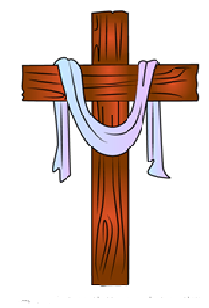
Chrystus szedł na śmierć skazany Ciężkie Mu zadano rany
Krzyż swój dźwiga na ramionach
Na głowie z ciernia korona
Trzykroć pod krzyżem upada
bat Mu ciężkie rany zadał
Ludzie na śmierć Go wydali
Ludzie Go ukrzyżowali
I Góra Golgotą zwana,
dźwiga śmierć Chrystusa Pana
Niebo ciemne się otwiera
Chrystus na krzyżu umiera.

Slide 4
Jezus umiera na krzyżu
Nie wszyscy ludzie w Jerozolimie byli przyjaciółmi Jezusa. Niektórzy nie mogli słuchać tego co mówił o Panu Bogu. Nie podobało im się że tak wielu ludzi chodziło za Jezusem. - Przecież ten Jezus nie może być Synem Bożym! -mówili zazdrośni i źli faryzeusze. Ci źli ludzie od dłuższego czasu zastanawiali się jak powstrzymać Jezusa. Opowiadali kłamstwa o Nim a potem kazali Go zamknąć w więzieniu. Piłat sędzia Jezusa chciał Go uwolnić. Ale źli ludzie nie chcieli o tym słyszeć.
- Ukarz Jezusa! - krzyczeli głośno. Rzymscy żołnierze wzięli Jezusa i ubrali jak króla. Potem zerwali parę gałązek z kolcami. Zrobili z nich koronę i włożyli Jezusowi na głowę. Jeden z żołnierzy śmiał się i wołał do Jezusa: - Teraz dopiero wyglądasz jak prawdziwy król!

Slide 5
Potem żołnierze włożyli na ramiona Jezusa ciężką, drewnianą belkę. Kazali Mu iść z tą belką na wysoką górę. W drodze Jezus mijał wielu ludzi. Niektórzy śmiali się z Niego, inni grozili Mu pięściami, jeszcze inni płakali. Tylko jeden człowiek pomógł Jezusowi nieść ciężką belkę. Na szczycie góry żołnierze zrobili z dwóch belek krzyż i przybili do niego Jezusa. Matka Jezusa, Maryja, i Jego uczniowie patrzyli, jak Jezus umiera. Wszyscy byli bardzo smutni. Nagle ziemia się zatrzęsła i zrobiło się ciemno. - Boże Ojcze, oddaję Ci moje życie -zawołał głośno Jezus i umarł. Gdy to zobaczył dowódca rzymskich żołnierzy, powiedział: - Jezus był naprawdę Synem Bożym. Na drugi dzień przyjaciele zdjęli z krzyża ciało Jezusa i złożyli je w grobie. Piłat rozkazał zamknąć grób wielkim kamieniem. Przed wejściem postawił żołnierzy, którzy dzień i noc go pilnowali.

Slide 6
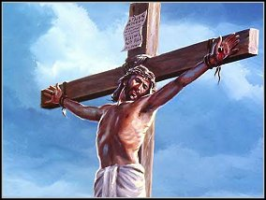
Jezus umiera na krzyżu

Slide 7
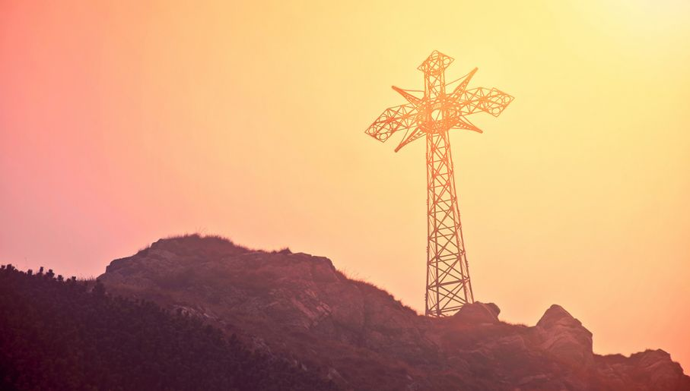
Krzyż na Giewoncie

Slide 8
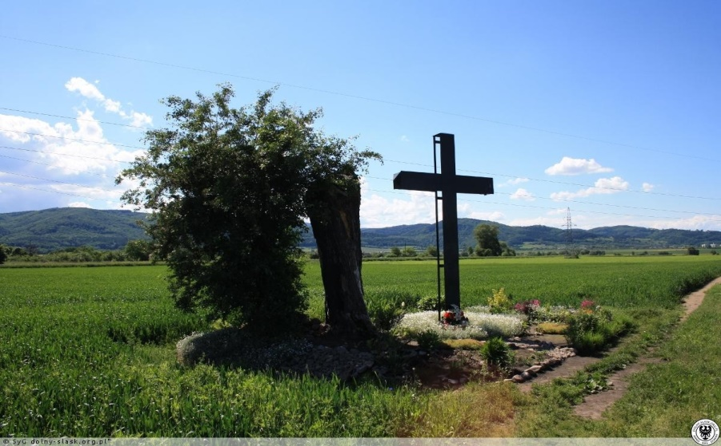
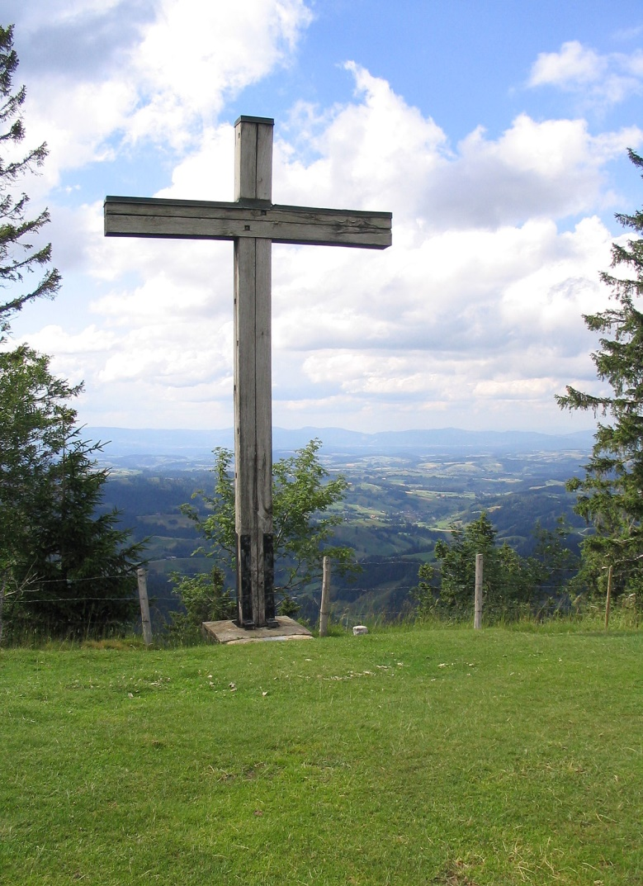
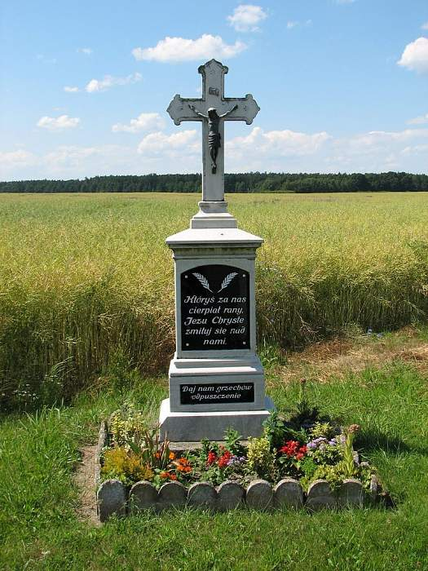
Krzyże w różnych miejscach.
.

Slide 9
Po ostatniej wieczerzy Pan Jezus udał się do Ogrodu Oliwnego, tam został zatrzymany przez nieprzyjaciół i zaprowadzony na sąd. W czasie przesłuchań Pan Jezus wyznał, że jest Synem Bożym i Królem. Niewinny Jezus został skazany na śmierć przez ukrzyżowanie.
„A on sam dźwigając krzyż wszedł na miejsce zwane Miejscem Czaszki, które nazywa się Golgota. Tam Go ukrzyżowano”
(J 19, 17-1`8)

Slide 10
Ewangelia według św. Marka rozdział 15, werset od 25 do 26)
„A była godzina trzecia, gdy Go ukrzyżowali. Był też napis z podaniem Jego winy, tak ułożony: KRÓL ŻYDOWSKI”

Slide 11
Pan Jezus kocha każdego człowieka tak bardzo, że umarł za nas na krzyżu. Został ukrzyżowany w piątek na górze Golgocie, umarł o godzinie trzeciej po południu.
W Wielki Piątek w sposób szczególny przypominamy to wydarzenie i przychodzimy do kościoła na specjalne nabożeństwo, w czasie którego całujemy i adorujemy krzyż.
Adorować to znaczy oddawać cześć ukrzyżowanemu Jezusowi.

Slide 12
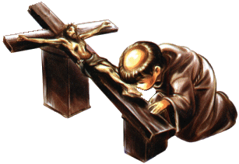
Adoracja Krzyża w Wielki Piątek

Slide 13
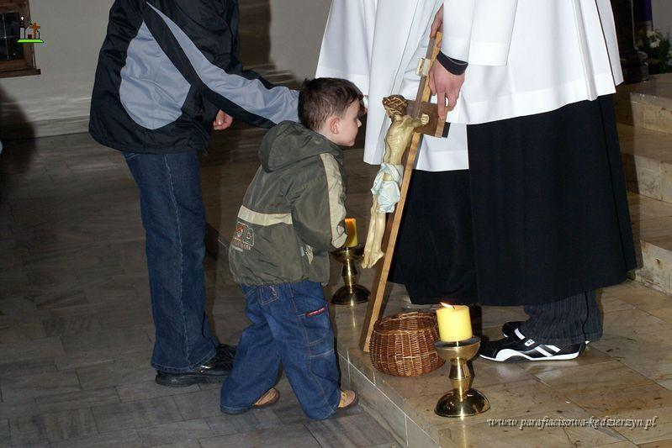

Slide 14
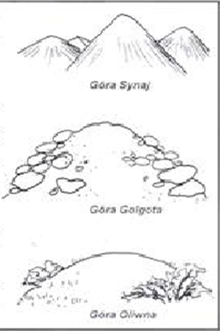
Ćwiczenie 1. Na jakiej górze umarł Pan Jezus? Przerysuj górę do zeszytu i podpisz ją.

Slide 15
A teraz zaśpiewaj!
Ksiądz Biskup Antoni Długosz śpiewa piosenkę: Rysuję krzyż, zaśpiewaj razem z Nim. .
1. Rysuję krzyż z kropelką krwi i z jedną dużą łzą Za krzyżem drzwi Do nieba drzwi Dla mnie otwarte są Ref. Za ten krzyż i Twoje łzy Za serdeczne krople krwi Jezu dziękuję Ci! Za otwarte nieba drzwi Drogą, którą szedłeś Ty Jezu dziękuję Ci!
https://www.youtube.com/watch?v=3UKIrDTbasM

Slide 16
Zadanie dodatkowe na ocenę 6.
Karta pracy nr 1.
Wytnij krzyż (PUZZLE) i naklej na fioletową kartkę. Jeśli nie masz może być inny kolor.
2. Zrób zdjęcie i wyślij do mnie. Pracę wyślij do 07.04. 2020r.
3. WAŻNE: Dla dzieci, które nie mają drukarki następny slajd i wskazówka do wykonania pracy.

Slide 17
Zadanie bez drukarki…..
Wskazówka:
Na kartce narysuj piękny duży krzyż.
Pokoloruj go. (kolor czarny lub brązowy).
3. Poproś rodziców o rozcięcie kartki z krzyżem na 6 części(puzzli).
4. Na fioletowej kartce ułóż krzyż z 6 puzzli.
5. Przyklej bardzo starannie. Już i gotowe!
Powodzenia! Udanej pracy! BARDZO SERDECZNIE WAS POZDRAWIAM!

